Slide 1

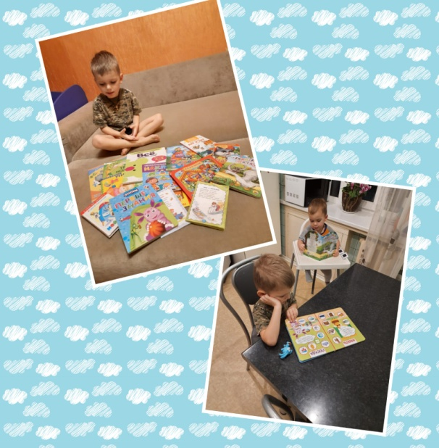
Читающая семья –
успешный ребенок.
«Чтение – это окошко,
через которое дети видят
и познают мир и самих себя»
В. А. Сухомлинский.
Воспитатели
Киселёва Т.Н.
Петрова И.В.
Фотографии из семейного альбома
детей группы «Ромашка»

Slide 2
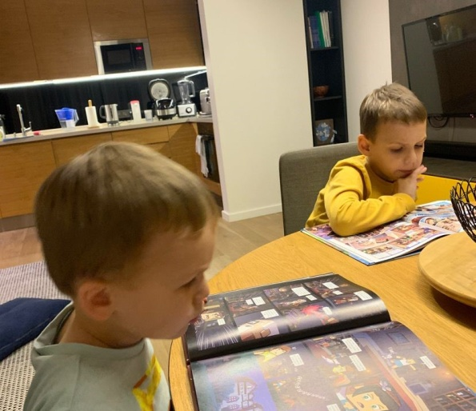
Дошкольное детство – очень важный этап
в воспитании внимательного, чуткого читателя,
любящего книгу.
Однако чуткость к прочитанному, сама не возникает.
Она зависит от того, что именно, как часто и
каким образом читают детям.
Чтение для дошкольника должно быть
в первую очередь - интересным,
увлекательным занятием.
Художественная литература способствует
развитию у дошкольника:
  умственных,
  нравственных,
  эстетических способностей.
Чем выше у ребенка развито умение воспринимать
художественное произведение,
тем шире он смотрит на мир.

Slide 3

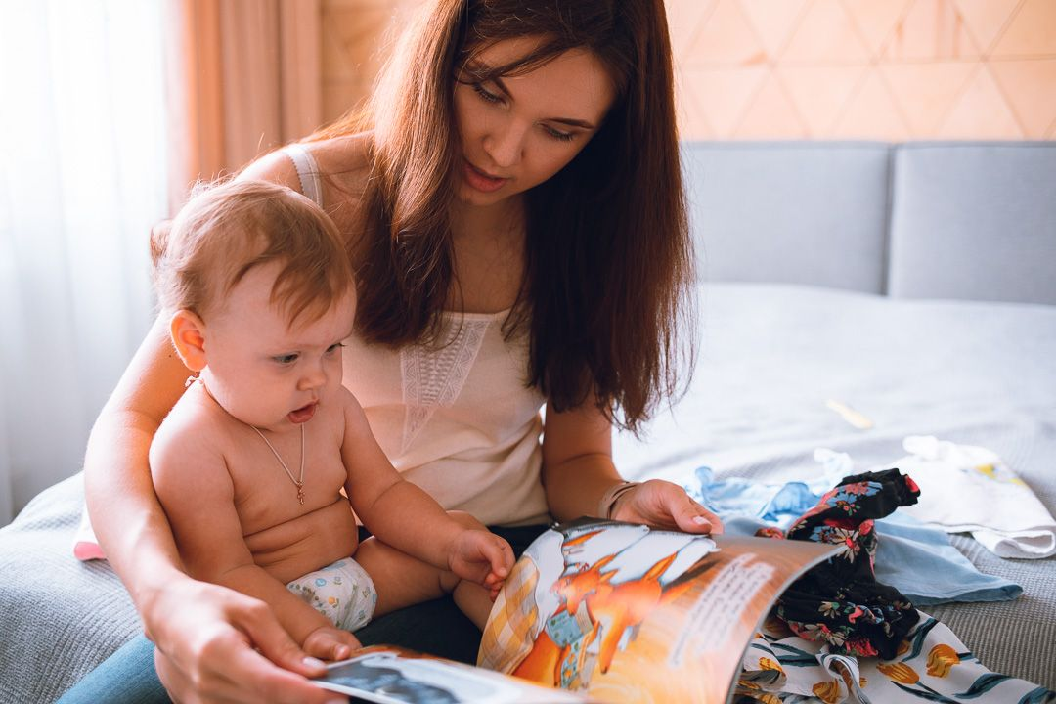
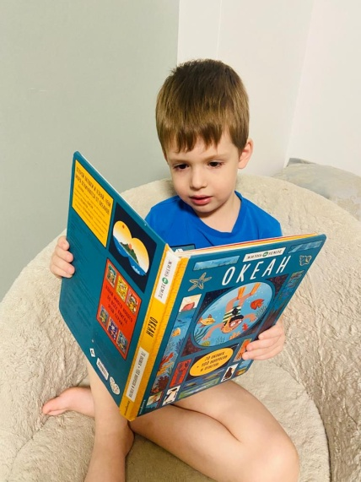
Мама мне читает книжку
Про зайчишку и лисёнка...
Я б послушал про войнушку,
Только мама ведь – девчонка.
Будет ей, наверно, скучно,
Так, что даже зазевает.
Ладно, завтра про войнушку
На ночь папа почитает.
А сегодня про зайчишку
И про плюшевого мишку.
Хоть про мышку, хоть про шишку –
Всё равно, была бы книжка!
Нет такого ребёнка, который
не любил слушать чтение вслух,
да и большинство родителей
с удовольствием читают своим малышам.

Slide 4
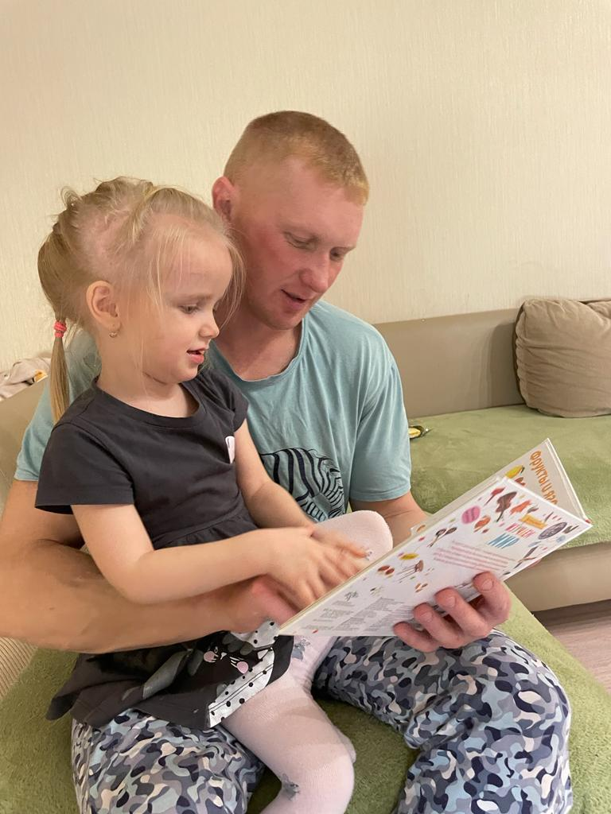
«Семейное чтение тонкой нитью соединяет
одну душу с другой,
и тогда рождается родство души».
Я.Корчак
        Чтение книги- традиция семьи.
Чтение книги в одно определенное время успокаивает ребенка
    по возвращении из детского сада
    перед сном
        Выбирайте подходящую книгу.
Читайте ребенку то, что подходит ему по возрасту.
        Читайте с выражением.
Во время чтения подражайте голосам персонажей.
        Используйте аудиокниги.
Включите малышу сказку,
пока вы заняты своими делами.
          Подайте личный пример
          Читайте при ребёнке сами.
          Покажите ему свою заинтересованность
          к чтению.

Slide 5
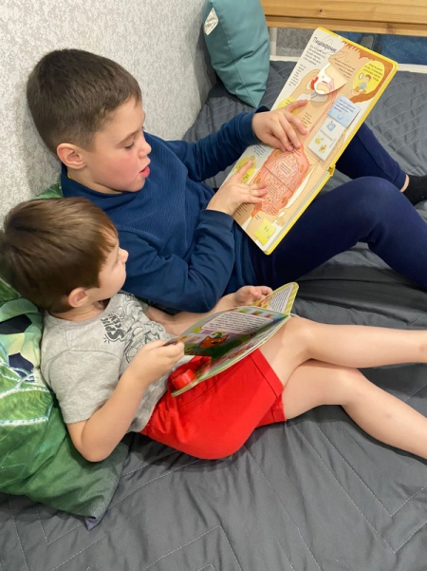
Как выбрать книгу для ребенка.
К выбору книг для детей нужно отнестись
со всей серьезностью!
Необходимо учитывать
  возраст ребенка.
  особенности его характера и темперамента.
Прежде чем прочитать новое произведение,
проанализируйте ее сами.
Книги для детей 3 - 4 лет
  яркие, красочные
  много иллюстраций
  большого формата
  главные герои - животные и люди
Истории должны быть со счастливым концом
и нести ту идею,
которую родители хотят донести до своего малыша.
Маленьким детям лучше читать книги,
которые учат доброте и сочувствию.
Какие бы приключения не происходили с героями сказки-
в конце добро должно победить.

Slide 6
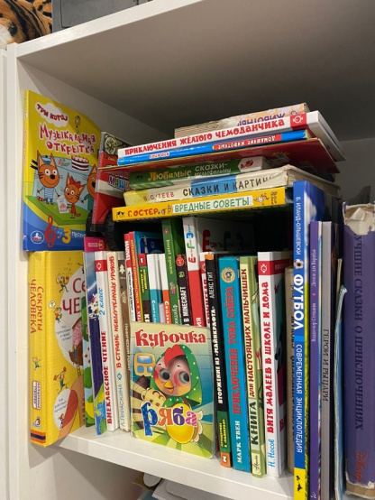
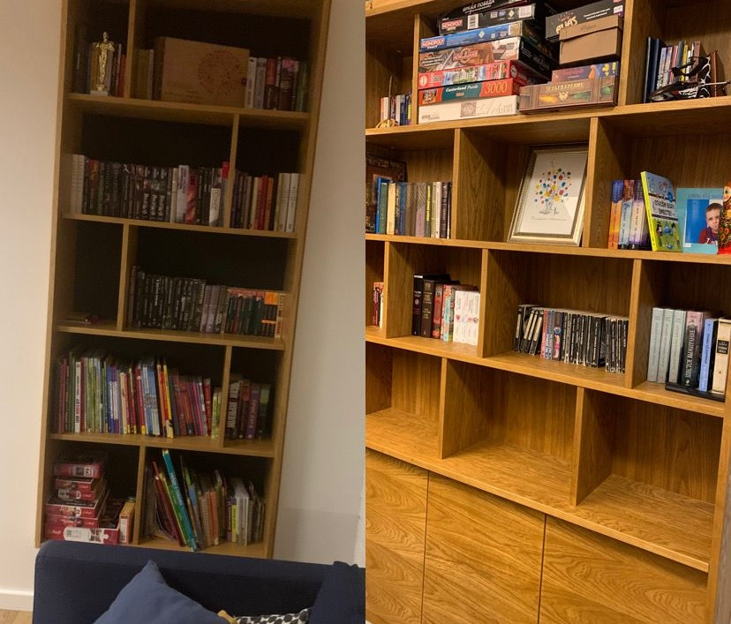
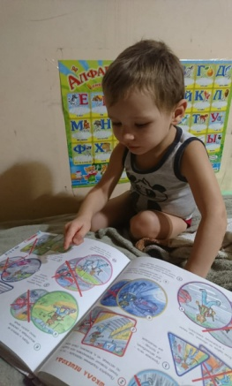
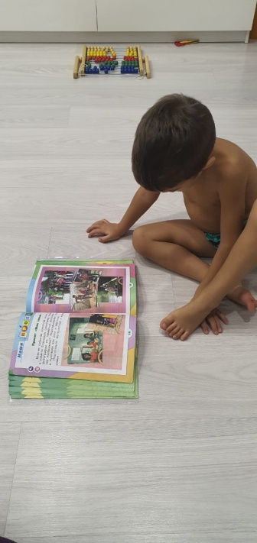
Домашняя библиотека
Потешки,
песенки
Сказки
Весёлые рассказы
Рассказы
о животных
энциклопедии
Создайте небольшую, хорошо подобранную библиотеку
из произведений лучших детских писателей.
Прививате детям культуру обращения с книжками.
Приучайте сразу к тому,
что место книг – книжная полка
Домашняя библиотека – это не только книги,
но и создание особой атмосферы уважения к книге

Slide 7

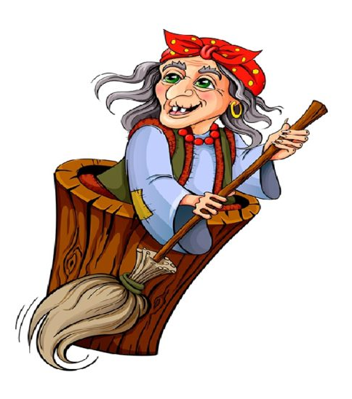
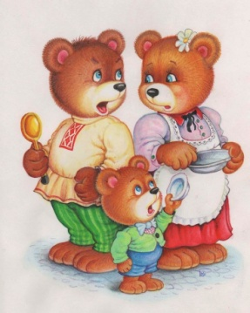
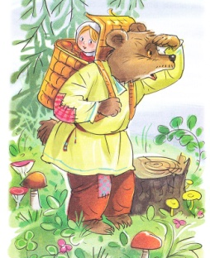
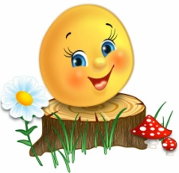
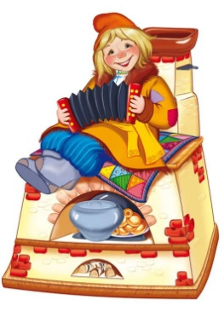
Викторина
Путешествие в мир сказок
Он от бабушки ушёл,
И от дедушки ушёл,
Песни пел под синим небом,
Для лисы он стал обедом.
Бабушка за дедушку
Ухватилась крепко:
«Ох, никак не вытянуть,
Помогите, детки!»
Добрые помощники
Скоро набегут,
Победит упрямицу
Общий, дружный труд.
Миша по лесу идёт,
Короб на спине несёт –
Пироги для бабы с дедом
Внучка Маша напекла-
Несговорчивого Мишу
Вокруг пальца обвела!
Сидит парень на печи,
Уплетает калачи,
Прокатился по деревне
И женился на царевне.
Как у Бабы у Яги
Нет совсем одной ноги,
Зато есть замечательный
Аппарат летательный
Возле леса, на опушке,
Трое их живет в избушке.
Там три стула и три кружки,
Три кроватки, три подушки.
Угадайте без подсказки,
Кто герои этой сказки?

Slide 8
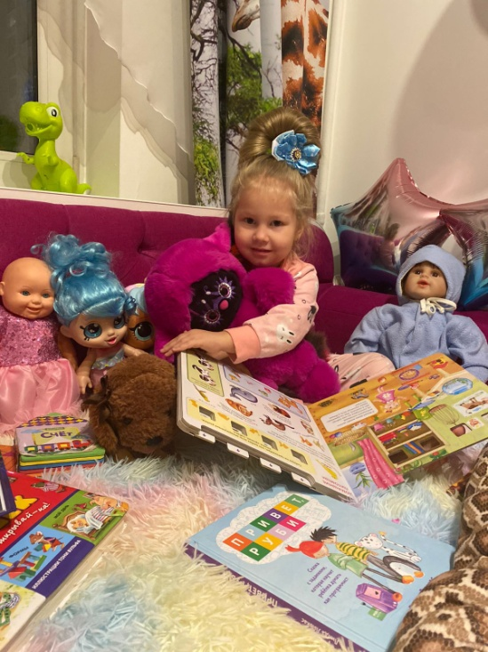
Дети становятся читателями
на коленях своих родителей.
Эмили Бухвальд
Привить ребёнку вкус к чтению –
лучший подарок,
который мы можем ему сделать. С.Лупан
Хорошо унаследовать библиотеку,
а еще лучше собрать
свою собственную.
Огастин Биррелл

